Slide 1
実践ソフトウェア開発
ガイダンス
10:30から開始しますので、しばしお待ちください

Slide 2
講義の進め方と連絡方法について
講義の履修登録、進捗管理、課題の提出、オンラインテスト実施は弊社提供のmoodle上で行います。
技術的な質問などはSlackで受け付けます。（受付時間 9:00～18:00）
午前中の座学講義は、Zoom接続してください。ビデオおよびマイクはオフで問題ありません。
最終日午後のプレゼン時はZoom接続して、発表者のみビデオ／マイク＋画面共有をオンにしてください。
当講義用moodle : https://mec-mie-univ-2022.tk/moodle/
ユーザ登録して、「実践ソフトウェア開発_2022」を受講してください。

Slide 3
講義スケジュール
日付 | 2コマ目 | 3～4コマ目 | 課題提出
9月5日(月) | ガイダンス | 演習：開発環境構築
9月6日(火) | 座学：要件定義 | 演習：要件定義
9月7日(水) | 座学：設計 | 演習：設計書作成 | 設計書
9月8日(木) | 座学：開発 | 演習：コーディング
9月9日(金) | 設計書レビュー | 演習：コーディング
9月12日(月) | 座学：テスト | 演習：コーディング
9月13日(火) | 座学：運用 | 演習：単体テスト | ソースコード
9月14日(水) | 演習：結合テスト | 演習：結合テスト
9月15日(木) | コードレビュー | 演習：結合テスト
9月16日(金) | 演習： プレゼン資料作成 | 成果発表 | プレゼン資料 オンラインテスト

Slide 4
自己紹介
名前：長谷川 哲
所属：(株)松阪電子計算センター
主に自治体向けの住民情報システムの開発、運用を行っています。
経歴／職歴
三重高校→多摩地方の大学の経済学部出身、文系SE
企業向け／自治体向けの業務向けシステム開発、運用、設計
B2C企業の社内SEとして、社内システム開発、サーバ＆システム運用
Webサイト制作
得意な言語／開発環境
Groovy(Java/JVMベースのスクリプト言語)
Python(AtCoderを2年前から挑戦、この前やっと緑になりました)
Oracle(業務系データベースとして定番)

Slide 5
システム開発とは
システムは設計やプログラミングを含むいくつかの工程を経て構築されます。
本講義では、実際にその流れを体験することで、システム開発に関する実践的な知見を得ることを目的とします。
今日は、概念実証のフェイズです。
概念実証（PoC）では、導入対象のシステム／技術によって、どのようなことができるか、を考えるプロセスです。
概念実証(PoC)
要件定義
設計
開発
テスト
運用

Slide 6
業務システム開発とは
顧客のビジネス上の問題を、ITを駆使して解決すること。
顧客企業において会計伝票の集計に時間がかかっていたら、電算化して自動化する、等。
現在、業務の単純な電算化はほぼ完了しており、より付加価値の高いシステム化が求められている。
AIを用いて、従来、人間が判別していた情報を自動判定する(医療現場の画像判定等)
IoTを用いて現実世界の情報を広範に収集、管理する(農業分野でのIoT活用等)
クラウドを活用して安価に構築、運用できる
RPAを用いて複数の業務動線をシナリオ化し、属人化の排除、省力化する

Slide 7
業務システム開発の工程
業務システム開発は大きく、以下のステップに分かれる。
概念実証
要件定義
設計
開発
テスト
リリース
運用

Slide 8
概念実証
ITを利用してシステムを作る際には、ITを活用することでどんなことが可能か、を事前に調べておく必要があります。
この調査段階を概念実証（Proof Of Concept）と呼びます。
概念実証のフェイズでは、手持ちの技術を使ってどのようなことができるのか、をひととおり動かしたり、テスト実装してみて、それをビジネスにどのように役立てることができるか、を調査します。
実際の現場では、AIやビッグデータ、クラウドなど色々な製品／開発手法／サービスなどを自社および顧客の業務改善に活用できないか、日々研究が行われています。
パッケージ製品で実現できる要件や、既知の技術で実現可能であることが分かっている場合は省略されることも多いプロセスです。

Slide 9
要件定義
実装すべきソフトウェアの機能や性能を定義すること。
→顧客のビジネス要求を定量的／定性的に分解して、システムに実装すべき内容として明確にしていく工程。

Slide 10
設計
要件をプログラムで実装できる仕様に落とし込む工程。
顧客の要望や、実現したいアイデアを実際に実装できる内容に落とし込んで、翻訳していく工程。
入力：要件定義
出力：仕様書

Slide 11
開発
仕様書を動作するプログラムに落とし込む工程。
入力：仕様書
出力：動作するプログラム

Slide 12
テスト
作成されたプログラムが仕様／要件どおりに動作するか、を確認する工程。
入力:動作するプログラム＋テスト仕様書
出力:テスト済みのプログラム＋テスト報告書

Slide 13
何ができるか＆何を作るか
システム開発においては、要件＝何をしたいか、の部分と、何ができるか、の交差する点で、実際のシステムが実装されます。
何をしたいか、の要件が明確であれば実装可能な範囲は少なくて済むし、曖昧であれば実装範囲が広くなる。
技術力があれば、カバーできる範囲は広くなる
何をしたいか、をトップダウン
交叉する範囲が
実装されたシステム
何ができるか、をボトムアップ

Slide 14
何ができるか＆何を作るか
何をしたいか、をトップダウン
何をしたいか、をトップダウン
要件と技術がずれていると…
最悪、妥協点＝実装ができなくなる。
技術力があれば
多少のずれ幅は許容
何ができるか、をボトムアップ
何ができるか、をボトムアップ

Slide 15
何ができるか＆何を作るか
何をしたいか、をトップダウン
何をしたいか、をトップダウン
技術力が低いと、要件をしっかり掘り下げて、切り詰めないと実装できない
技術力があれば、幅広い要件をカバーできる
何ができるか、をボトムアップ
何ができるか、をボトムアップ

Slide 16
何ができるか＆何を作るか
システムを作る際には、
何を作るか、を明確にする
何ができるか、を明確にする
が大事。
なので、眼前で必要な技術以外にも、概念実証を重ねて、様々な要件に対応していけるようにする必要があります。
今日午後は何ができるか、を明確にしてもらって、チームで情報共有して、何を作るか、を考えていってください。

Slide 17
課題説明
今日以降実施してもらう作業について

Slide 18
演習説明
以下の形式に則ったシステムを2人チームで構築してください。
課題１：オープンデータスクレイピング＋Webシステム
オープンデータ公開サイトからデータを収集して、Web APIに送信する。
Web API側で受信したデータをデータベースに格納する。
蓄積されたデータをグラフ等で描画する。
課題２：IoTデバイス＋Webシステム
配布したIoTデバイス(M5AtomU＋センサー類)でデータを収集し、Web APIに送信する。
Web API側で受信したデータをデータベースに格納する。
蓄積されたデータをグラフ等で描画する。

Slide 19
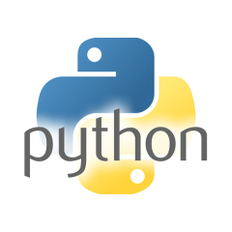

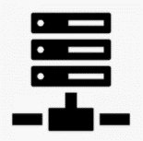
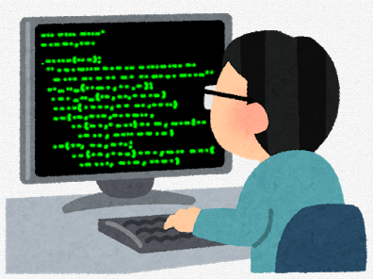

開発対象概要図：オープンデータ
http/POST
スクレイピングアプリ
クラウドWeb
担当Aさん
開発
設計
担当Bさん
設計
開発

Slide 20
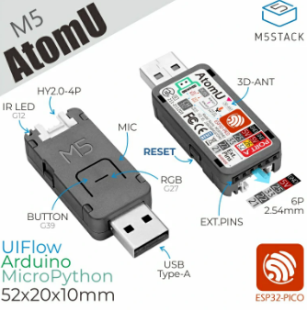
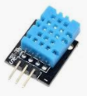
開発対象概要図：IoTデバイス
http/POST
IoTデバイス＋センサー
クラウドWeb
担当Aさん
開発
設計
担当Bさん
設計
開発

Slide 21
共通：Pythonの説明
PythonはAIや機械学習に適したプログラミング言語です。
Web開発などにも適しており、現在もっとも人気のある言語のひとつ。
インデントをブロック識別にする点が特徴的なスクリプト言語で、Linux/Windows等様々な環境で動作します。
Pipと呼ばれるパッケージマネージャを用いることで、様々な既存ライブラリを活用することができます。

Slide 22
共通：Python/Flaskの説明
FlaskはPython製Webフレームワークの一つです。
設定が簡単で、ちょっとしたWebサイトやAPIを作る際に便利なため、今回の教材サンプルとして用いています。
以下のコードだけでWebサーバが起動します。
from flask import Flask # パッケージのインポート
app=Flask(__name__) # サーバアプリケーションの作成
@app.route(‘/’) # コンテキスト ‘/’ にアクセスされたら
def index(): # 以下の関数を実行
return “hello,world“ # hello,worldの文字列をブラウザに返す
app.run() # サーバ起動

Slide 23
オープンデータ編
オープンデータ取得～Web表示活用アプリ開発

Slide 24
オープンデータとは
機械判読が容易な形式で、二次利用が可能なルールで公開されたデータ、を指します。
国や自治体が公開しているケースが多く、誰でも二次利用、加工、再利用が可能です。
人口や経済指標の動向などを扱ったものが多く、様々な目的に加工して再利用することが想定されます。
三重県オープンデータライブラリ
https://www.pref.mie.lg.jp/it/hp/87579000001.htm
オープンデータカタログサイト
https://www.data.go.jp/

Slide 25
オープンデータとは
今回用意したサンプルでは、三重県の今年の市町村毎人口データを県のオープンデータサイトから収集して、グラフ表示するところまでを作成しています。
サンプルではＥｘｃｅｌファイルの読取で、データ解析によく用いられるＰａｎｄａｓライブラリを用いています。
①オープンデータ
スクレイピング
(client)
②Webデータ表示
(server)

Slide 26
オープンデータアプリサンプル（１）
以下のコマンドを実行してサンプルアプリをダウンロード
git clone https://github.com/tt-hasegawa/OpenDataCollector.git
依存ライブラリをダウンロード
cd OpenDataCollector
cd client
pip install –r requirements.txt
cd ..\server
pip install –r requirements.txt

Slide 27
オープンデータアプリサンプル（２）
次のコマンドでローカル実行できます。
サーバアプリ起動
Serverフォルダに移動します。
python SimpleServer.py
サーバが起動します。
→http://localhost:3000 にアクセスするとWebが表示されます。
クライアントアプリ起動
Clientフォルダに移動します。
python DoCollect.py
→オープンデータを収集して、サーバにアップロードします。
サーバアプリを再度参照
→http://localhost:3000 にアクセスするとアップロードされたデータが表示されます。

Slide 28
IoTサンプル編
IoTデバイス＋センサーからWeb連携するアプリの開発

Slide 29
M5AtomUとは
M5AtomUはM5Stackと呼ばれる小型のプログラマブルマイコンシリーズの一つです。
USB Type-AでPCと接続できます。Wifi/Bluetooth、LEDランプ、マイク、制御ボタンおよび各種センサーと接続できるピン端子を備えています。
PCとUSB接続してプログラムを流し込むことで、様々な動作をさせることができます。

Slide 30
M5AtomUでどんなことができるか
PCに接続してプログラムを流し込むと、それを実行し続けます。
Wifi接続を通じてインターネットに接続することができます。
ピン端子にセンサーを接続して、計測した値を取得することができます。
Arduino IDEを用いて、プログラムを開発し、M5AtomUに転送します。
M5AtomUは流し込まれた瞬間から、プログラムどおりに動作します。
USB接続したPCとシリアル通信して、データの送受信ができます。

Slide 31
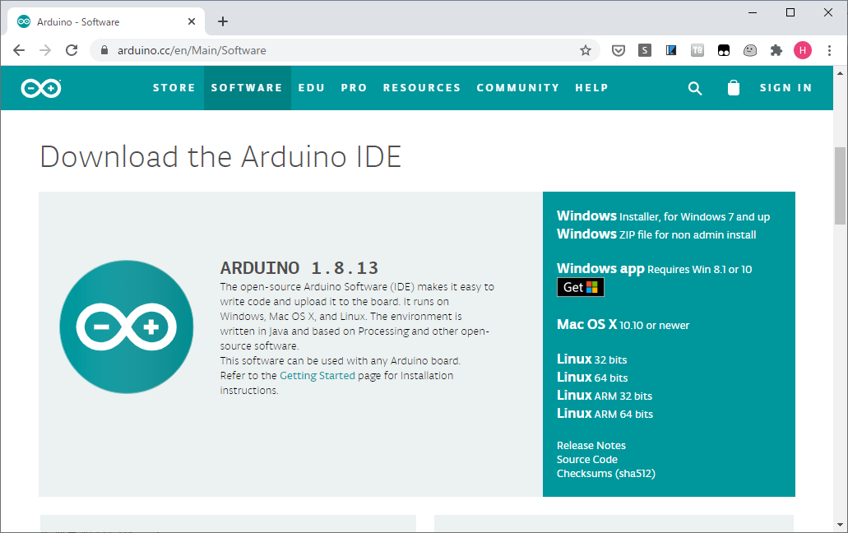
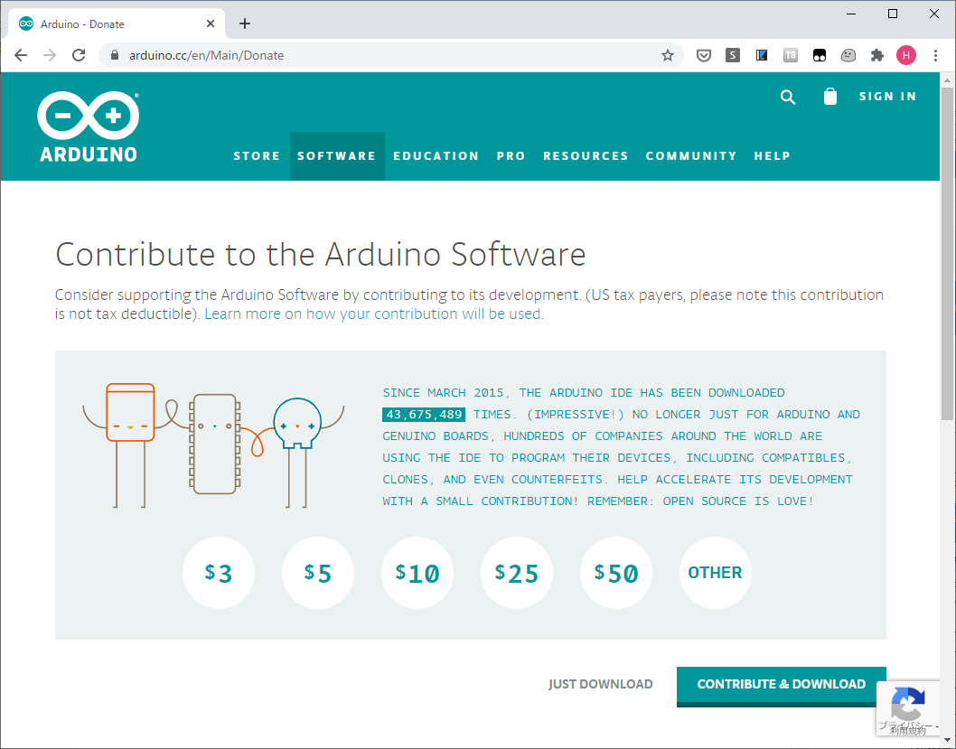
ArduinoIDEのインストール
M5AtomU向けのアプリを開発するためには、ArduinoIDEをインストールする必要があります。
https://www.arduino.cc/en/Main/Softwareにアクセスして、ダウンロード、インストールしてください。
USBドライバも必要になるので、以下のサイトからダウンロードしてインストールしてください。
https://www.silabs.com/products/development-tools/software/usb-to-uart-bridge-vcp-drivers

Slide 32
ArduinoIDEの設定
ArduinoIDEを起動して、環境設定／Preferencesを開く
追加ボードのマネージャに以下のURLを張り付けて、OKを押下して保存。
https://dl.espressif.com/dl/package_esp32_index.json
ツール→ボード→ボードマネージャを選択
M5Stackと入力して表示されたボードをインストール
ツール→ボード→ M5Stack Arduino→M5Stack-ATOMを選択

Slide 33
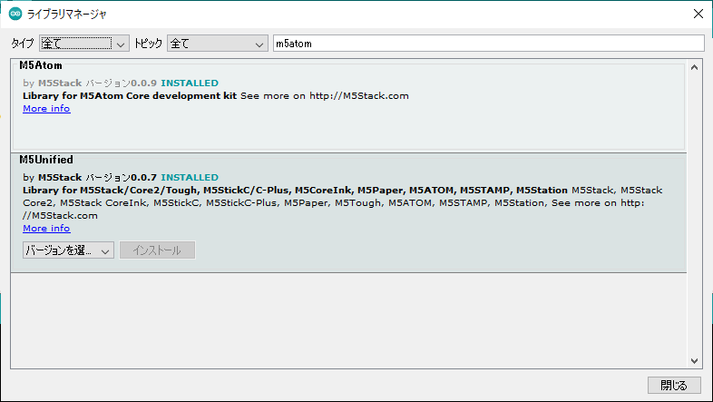
M5Atomライブラリのインストール
ツール→ライブラリ管理を選択。
M5Atomで検索して、インストール。

Slide 34
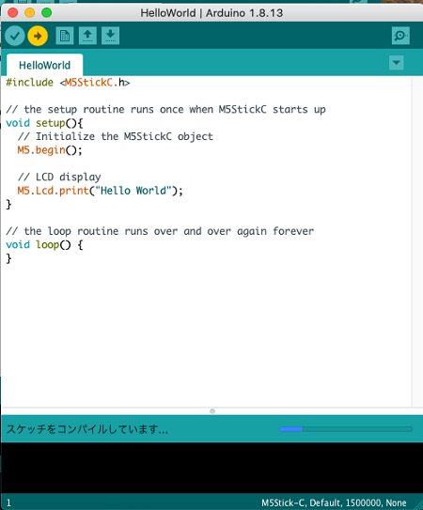
はじめてのArduinoプログラミング
ファイル→新規スケッチを作成、を選択
M5AtomUをPCに挿して、ポート選択
以下のコードを入力
#include "M5Atom.h"
void setup(){
M5.begin(true, true, true);
}
void loop(){
M5.dis.fillpix(0xff0000); // 赤色点灯
delay(3000); // ←3秒待機
M5.dis.fillpix(0x0000ff); // 青色点灯
delay(3000); // ←3秒待
}
スケッチ→マイコンボードに書き込む、で実行

Slide 35
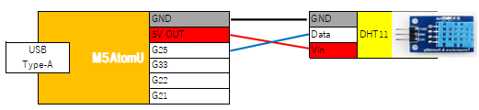
センサーとの接続
以下のように接続します。
ライブラリ→DHT11で検索→DHT sensor libraryを選択してインストール
スケッチ例→DHTtesterを選択、DHT11の箇所をコメントアウトして、ピンを25に設定。

Slide 36
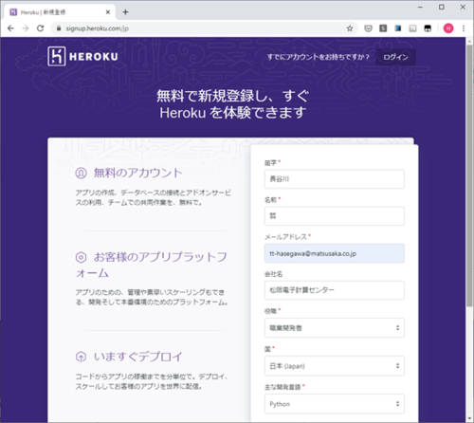
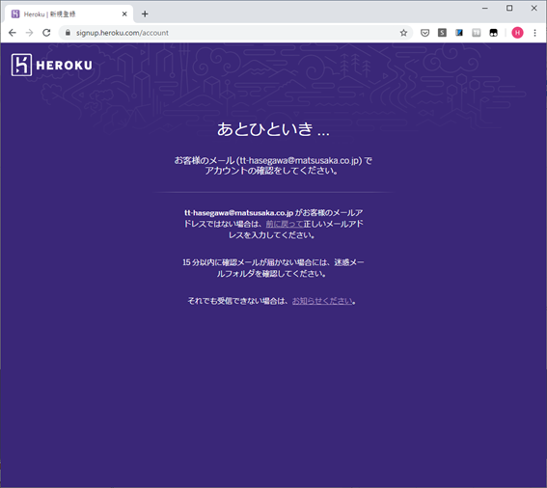
Web側開発
herokuにアカウント登録する。
HerokuのWebサイトにアクセスする。（https://signup.heroku.com/jp）

Slide 37
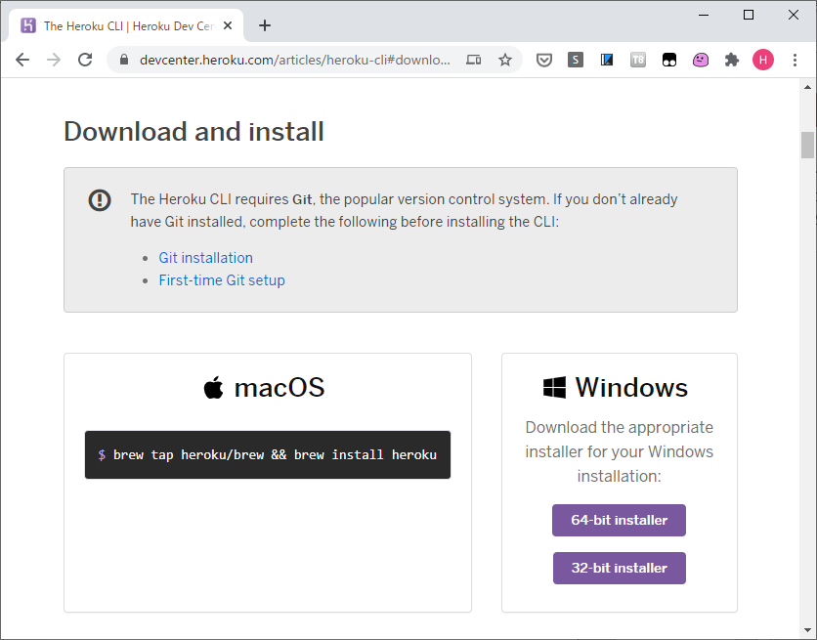
Web開発用コマンドライン導入
以下のサイトにアクセスして、Heroku cliをインストールします。
https://devcenter.heroku.com/articles/heroku-cli#download-and-install

Slide 38
IoTアプリサンプル(Web側)のダウンロード
以下のコマンドを実行してサンプルアプリをダウンロード
git clone https://github.com/tt-hasegawa/IotSample
cd IotSample
pip install –r requirements.tt # 関連ライブラリのインストール
次のコマンドでローカル実行できます。
python SimpleServer.py
→http://localhost:3000 にアクセス

Slide 39
IoTアプリサンプル(Web側)のダウンロード
Herokuにアップロード
git init
git add .
git commit -m "Initial Commit"
heroku login
heroku create
git push heroku master
Herokuのダッシュボードにアプリが追加され、グローバルからWebアプリにアクセスできるようになります。

Slide 40
IoTデバイス開発のまとめ
AruduinoIDEでIoT側でセンサーからデータを取得するプログラムを作成します。
Web側は送信されたデータを受信するURLと、表示するURLのWebアプリを作成します。
②-a
データ受信
①IoTセンサー
→データ送信
②-b Webデータ表示

Slide 41
IoTデバイス開発方法（１）
heroku
①開発者宅
右図②-aのデータ受信APIについて、②側開発者のPCに直接アクセスできないと思いますので、その場合、一度herokuにアップして、そのうえでプログラムを動かすようにしてください。
②-a
データ受信
①IoTセンサー
→データ送信
②開発者宅
②のプログラム
をアップロード
②-b
Web表示

Slide 42
IoTデバイス開発方法（２）
①開発者宅
②開発者はある程度プログラムができたら、①開発者にプログラムを送付します。
①開発者宅にて、連携テストを行い、フィードバックしながら開発を進めます。
②-a
データ受信
①IoTセンサー
→データ送信
②-b
Web表示
②開発者宅
②のプログラムを送付

Slide 43
まとめ
実習課題について
2週間で、オープンデータまたはIoTデバイス＋Webのシステムを構築してください。
毎日朝1時間程度、座学を行います。
座学内容の理解度は2週目にオンラインテストを実施して査定します。
設計書およびソースコードについて提出いただき、レビューを実施します。
座学のまとめ
システムを構築／設計する前に、手持ちの技術でどんなことができるか、を知ることが必須になります（概念実証）
実際の要件定義や設計手法については明日以降触れていきますが、今回提供したソースコードをひな型として、どのようなものを作っていきたいか、考えておいてください。

